Slide 1
ILLIAS
Матниязов Влад | Кривоногов Алексей

Slide 2
КРАТКАЯ ИНФОРМАЦИЯ
ЖАНР ИГРЫ | ПЛАТФОРМЕР
СТИЛЬ | PIXEL - ART
СЕТТИНГ | ФЕНТЕЗИ
КОЛ – ВО УРОВНЕЙ | 3
КОЛ – ВО ИГРОКОВ | 1

Slide 3
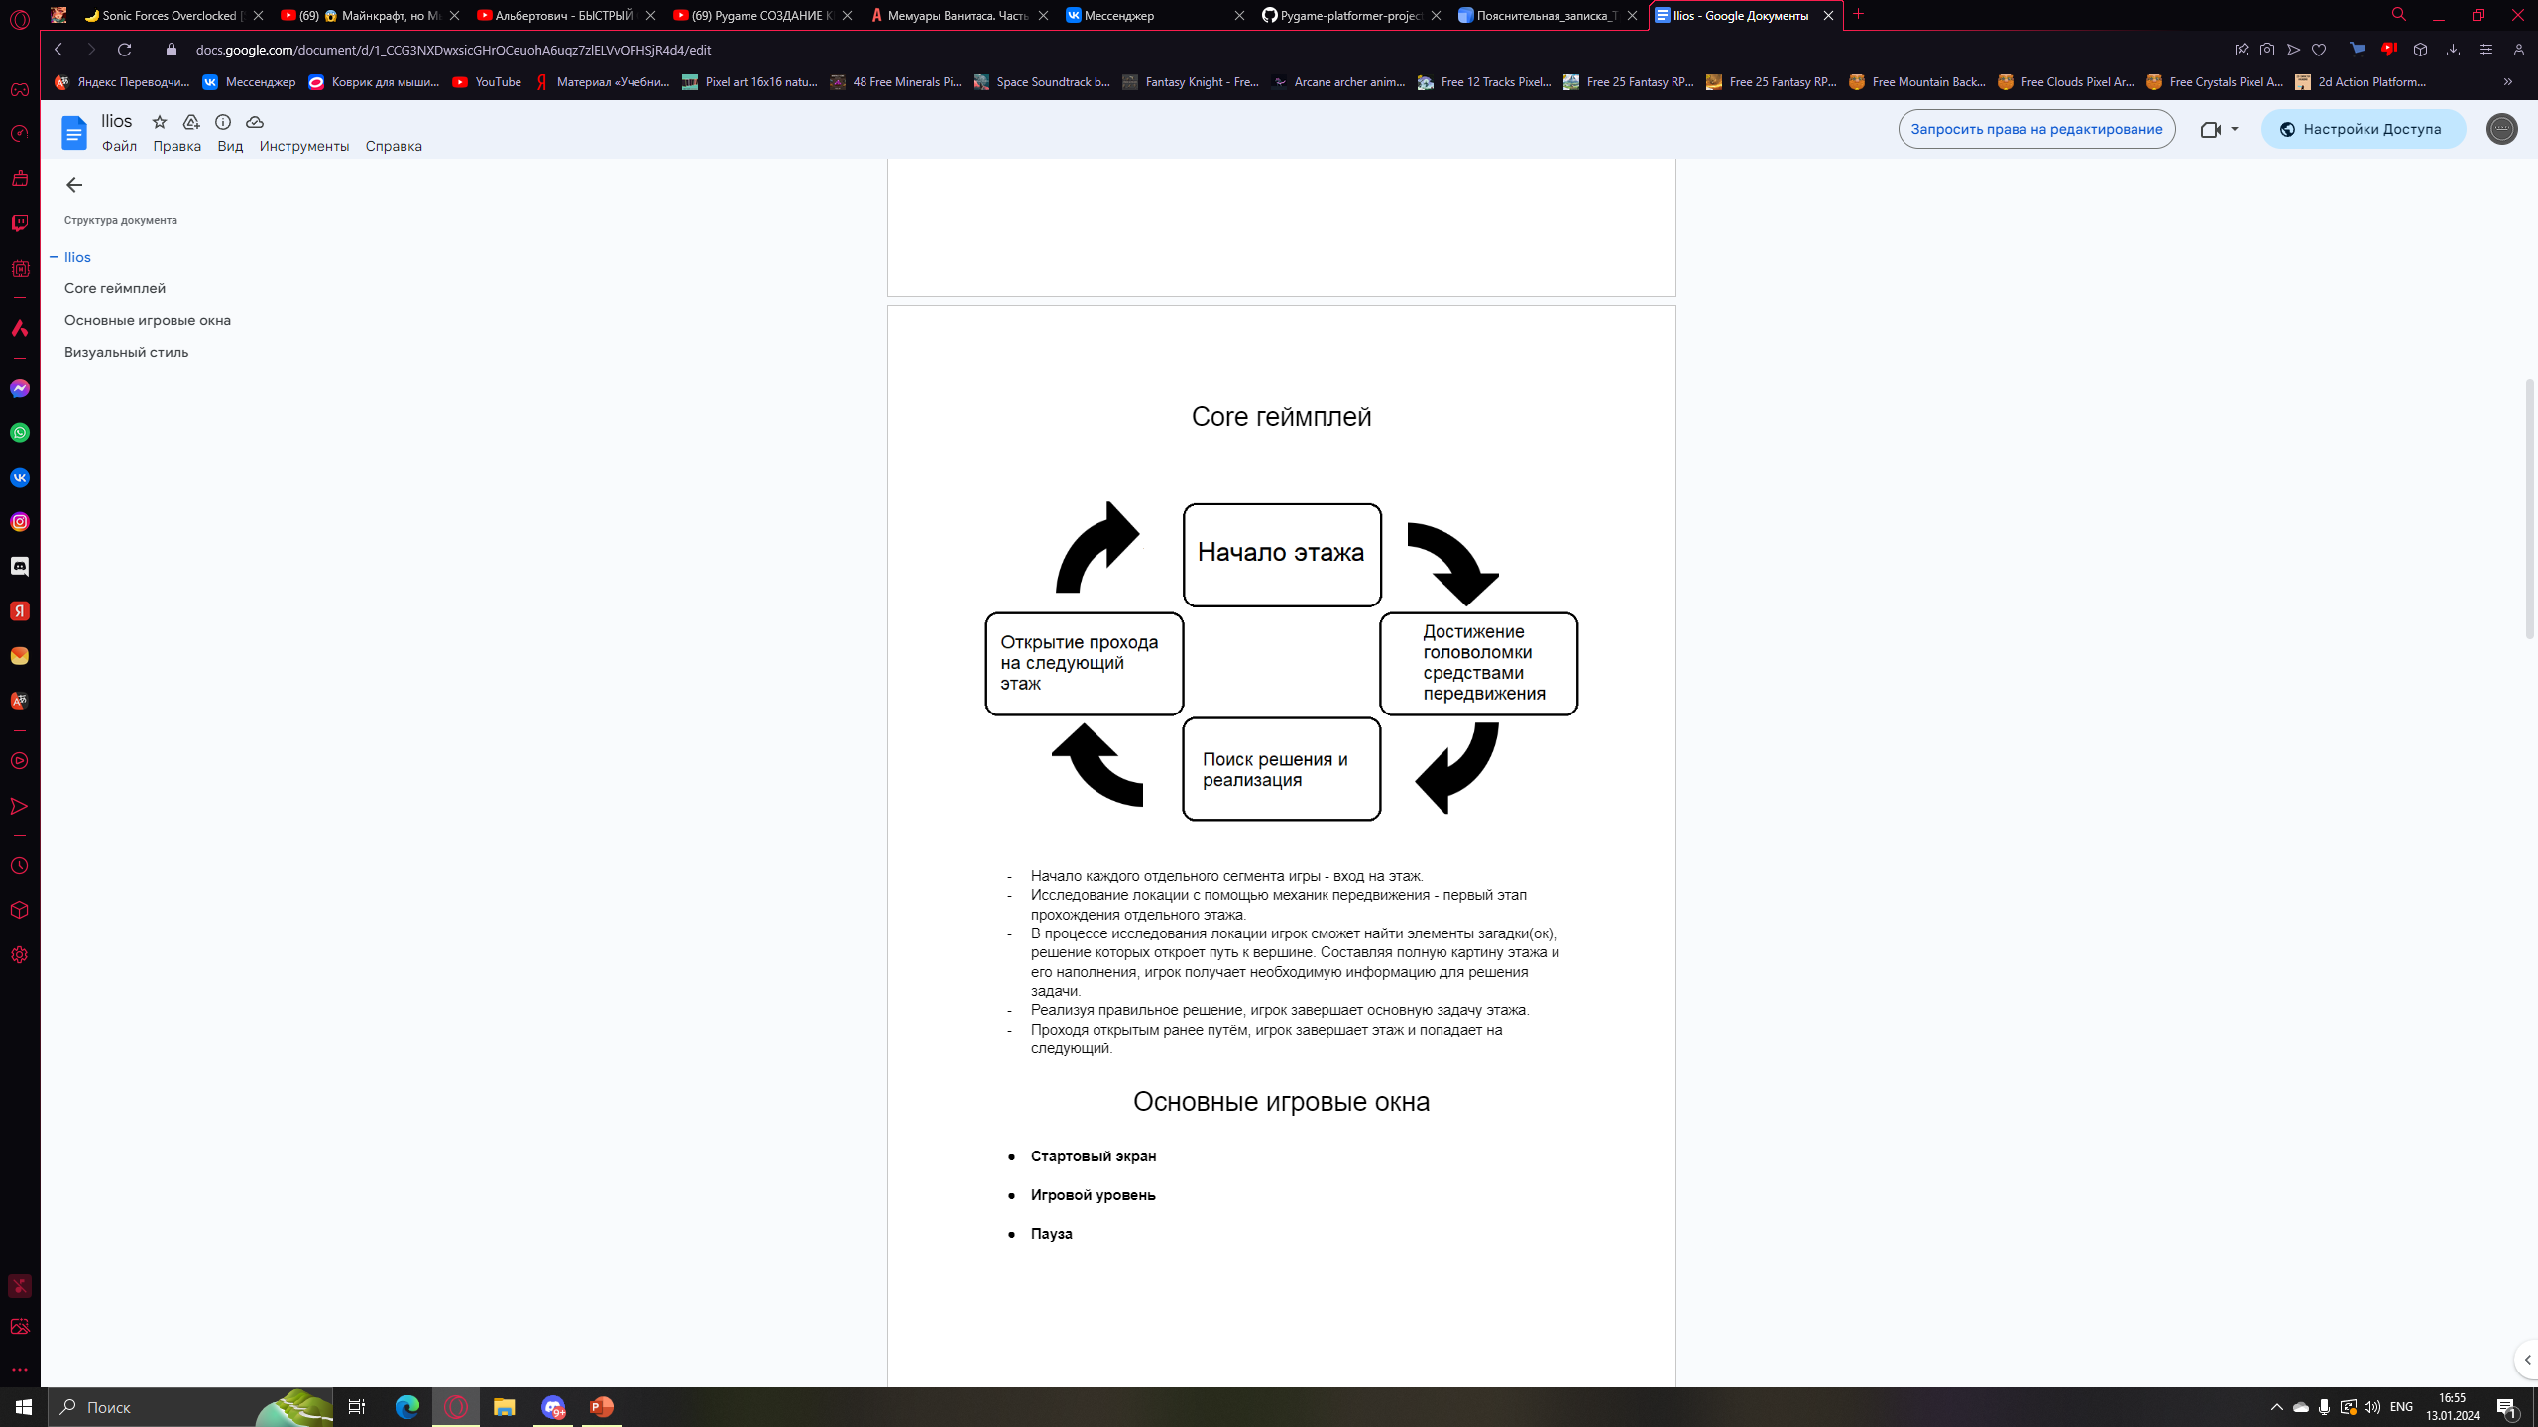
CORE GAMEPLAY
Начало каждого отдельного сегмента игры - вход на этаж.
Исследование локации с помощью механик передвижения - первый этап прохождения отдельного этажа.
В процессе исследования локации игрок сможет найти элементы загадки(ок), решение которых откроет путь к вершине. Составляя полную картину этажа и его наполнения, игрок получает необходимую информацию для решения задачи.
Реализуя правильное решение, игрок завершает основную задачу этажа.
Проходя открытым ранее путём, игрок завершает этаж и попадает на следующий.

Slide 4

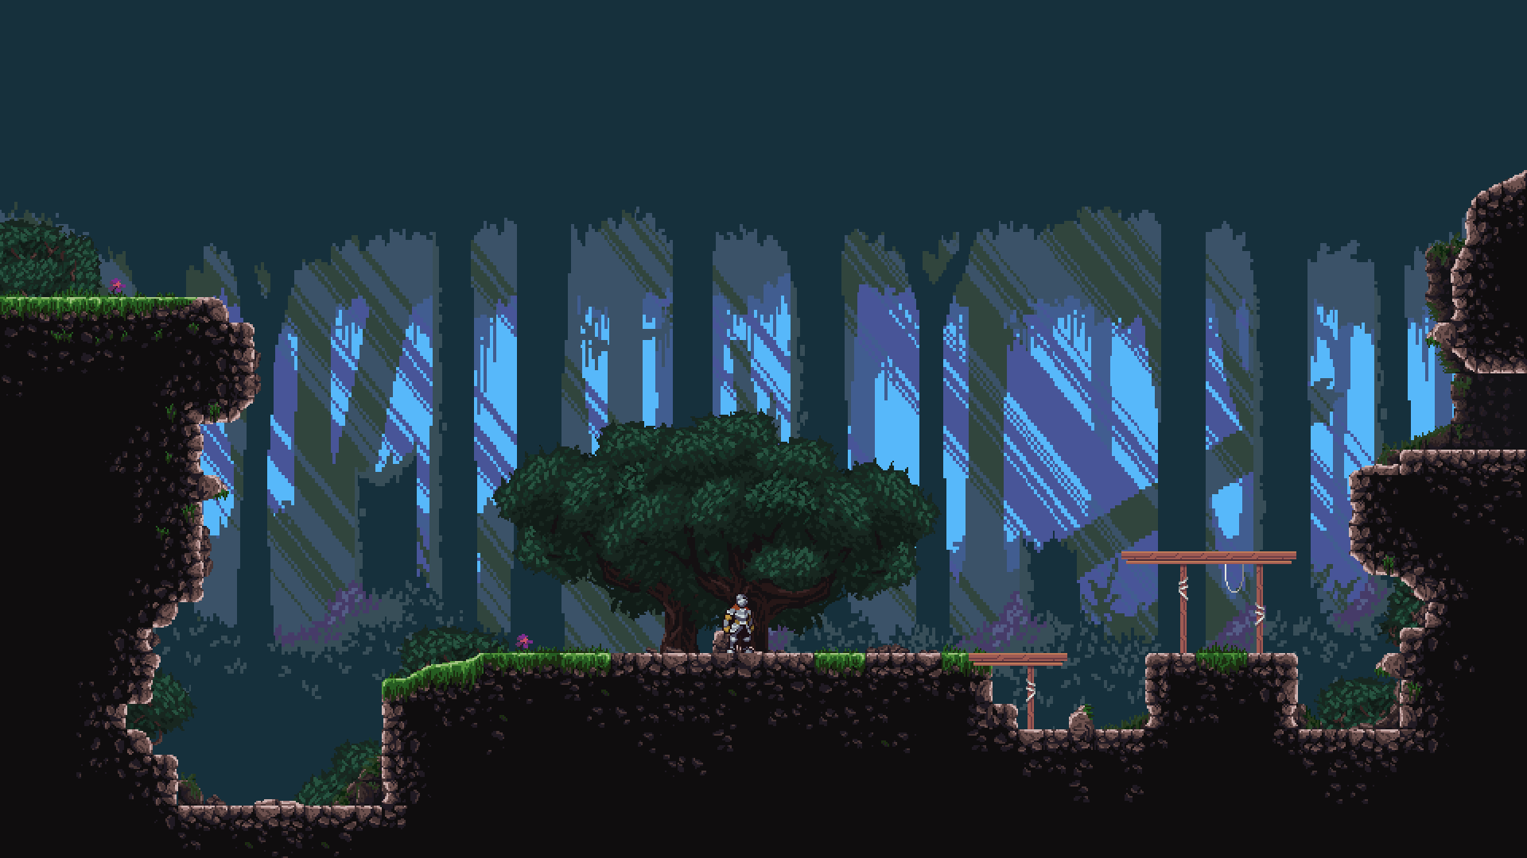




CONTROLS
MOVE RIGHT
MOVE LEFT
DASH|JUMP

